Slide 1
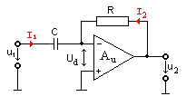
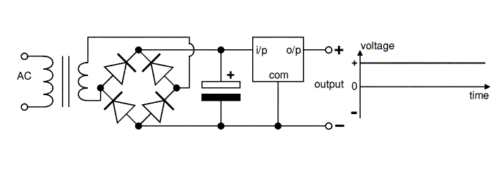
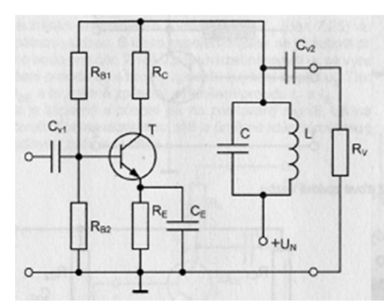
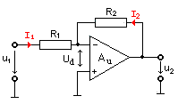
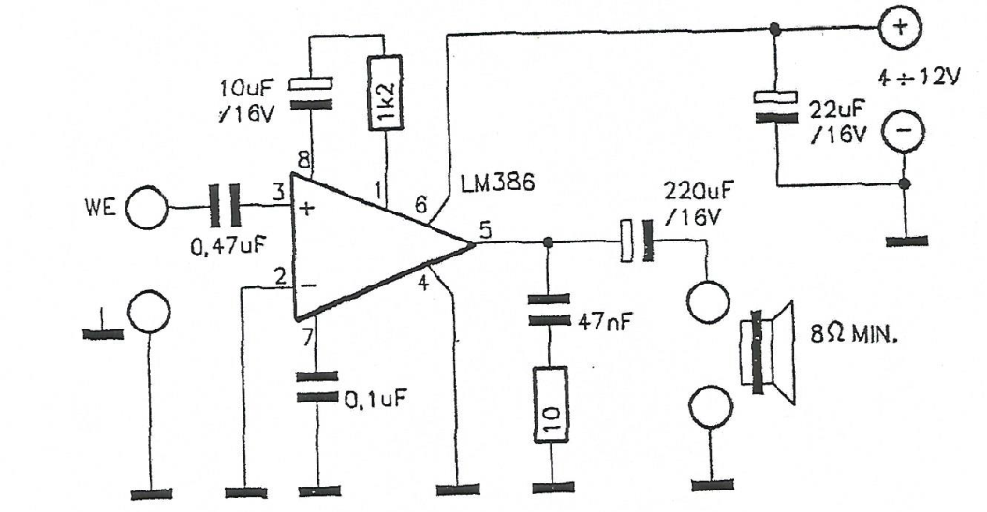
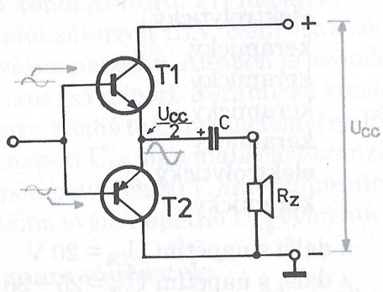
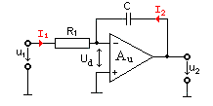
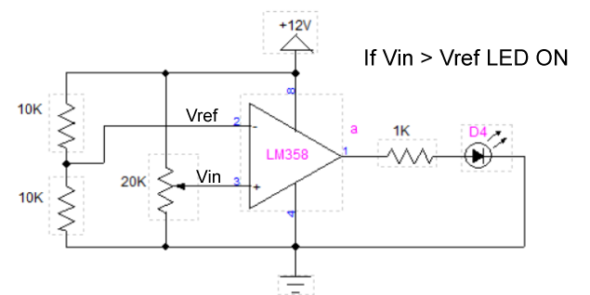
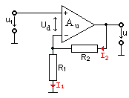
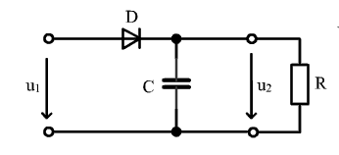
Pomenuj zapojenia:

Slide 2
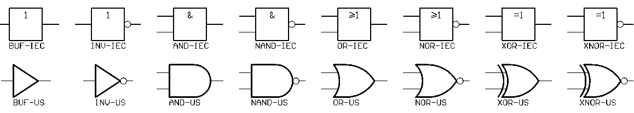
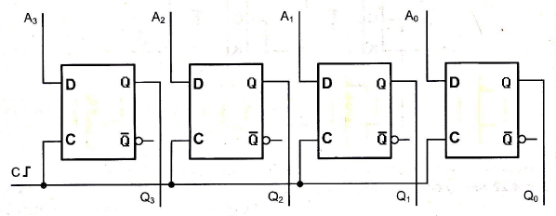
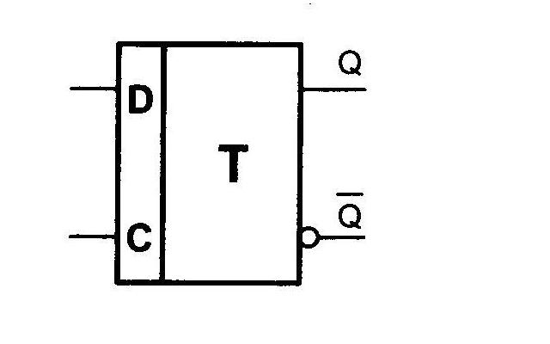
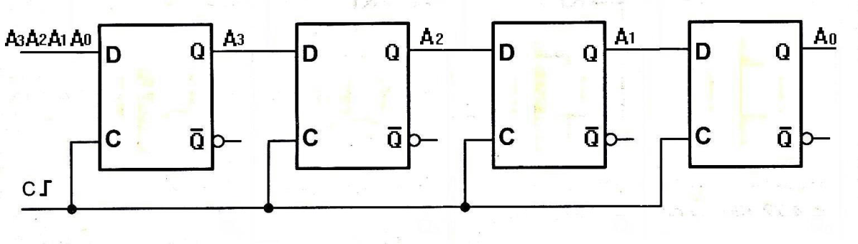
Pomenuj nasledovné logické členy
Pomenuj nasledovné zapojenia

Slide 3
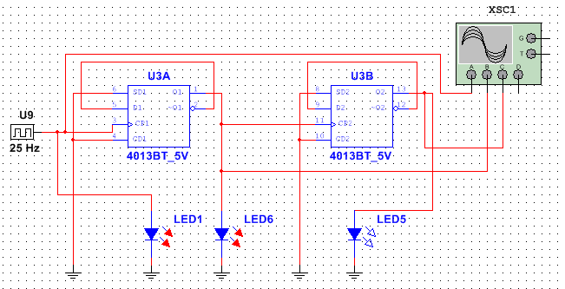
Popíš nasledovné zapojenie

Slide 4
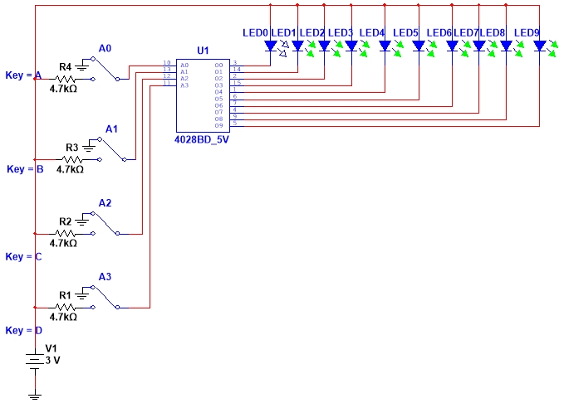
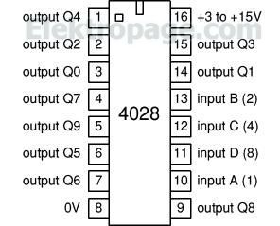
BCD dekóder 4028 = dekóder z BCD na 1 z 10
A3A2A1A0 | Dekad.
0000 | 0
0001 | 1
0010 | 2
0011 | 3
0100 | 4
0101 | 5
0110 | 6
0111 | 7
1000 | 8
1001 | 9
Bin. číslo: A3 A2 A1 A0
Simulácia

Slide 5
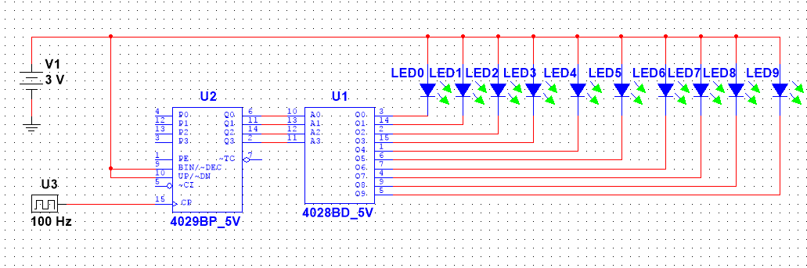
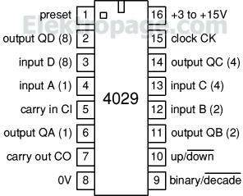
Čítač 4029 = impulzy číta na binárne čísla
BCD dekóder 4028 = dekóduje binárny vstup na dekadický výstup 1 z 10
Čítač 4029 dekóduje impulzy na binárne čísla
Simulácia

Slide 6
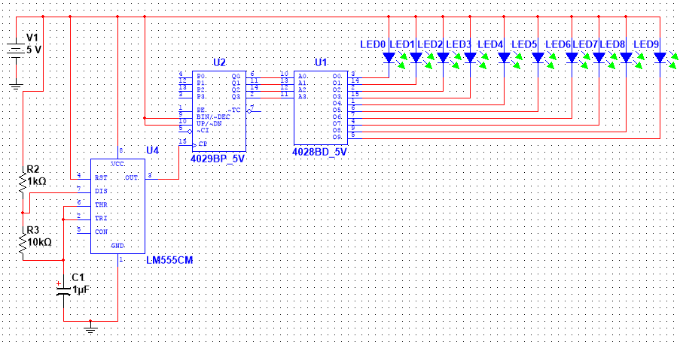
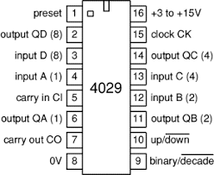
BCD dekóder 4028 = dekóduje binárny vstup na dekadický výstup 1 z 10
Čítač 4029 = impulzy číta na binárne číslo
555 = generátor impulzov
Simulácia

Slide 7
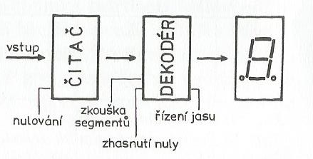
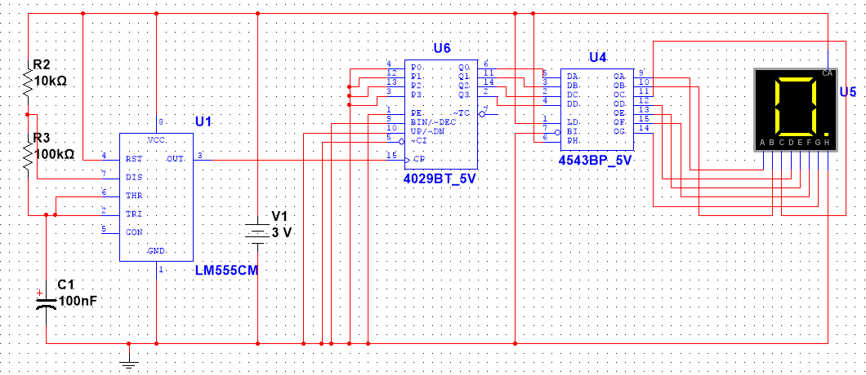
555: Generátor impulzov
4029: Čítač impulzov
4543: dekodér z BCD na 7-segmentový kód
Simulácia

Slide 8
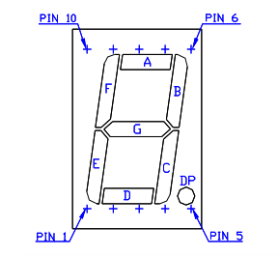
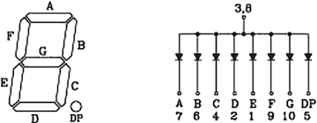
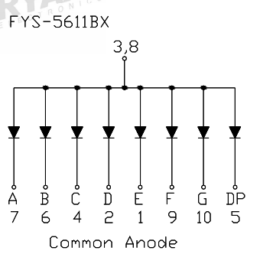
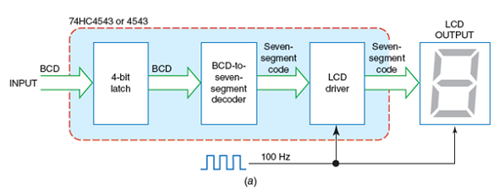
7 segmentová LED

Slide 9
